Slide 1
Мастер-класс Тема: «Изготовление сказочных фигур из салфеток, как средство развития мелкой моторики детей дошкольного возраста»
Подготовила воспитатель:
Хомякова Оксана Сергеевна

Slide 2
Цель:
Заинтересовать и побудить педагогов (родителей) к изготовлению кукол для театра, с последующим их использованием в театрализованной деятельности;
Развитие мелкой моторики у детей;
Повышение компетентности воспитателей и родителей в детском саду;
Развитие фантазии и творческих способностей

Slide 3
НАМ ПОТРЕБУЕТСЯ:
Салфетки из микрофибры 30/30
Резинки для волос
Синтепон или вата
Глазки
Ленточка
Ножницы, клей
Фетр, замша, картон, или любой материал на ваше усмотрение

Slide 5
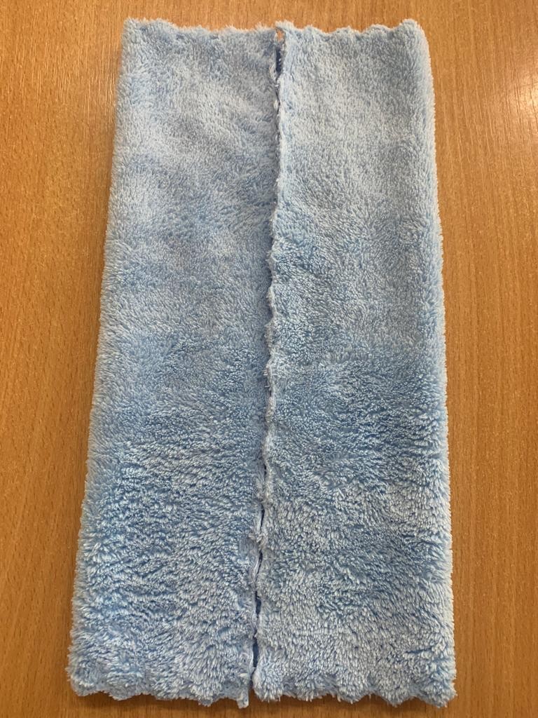
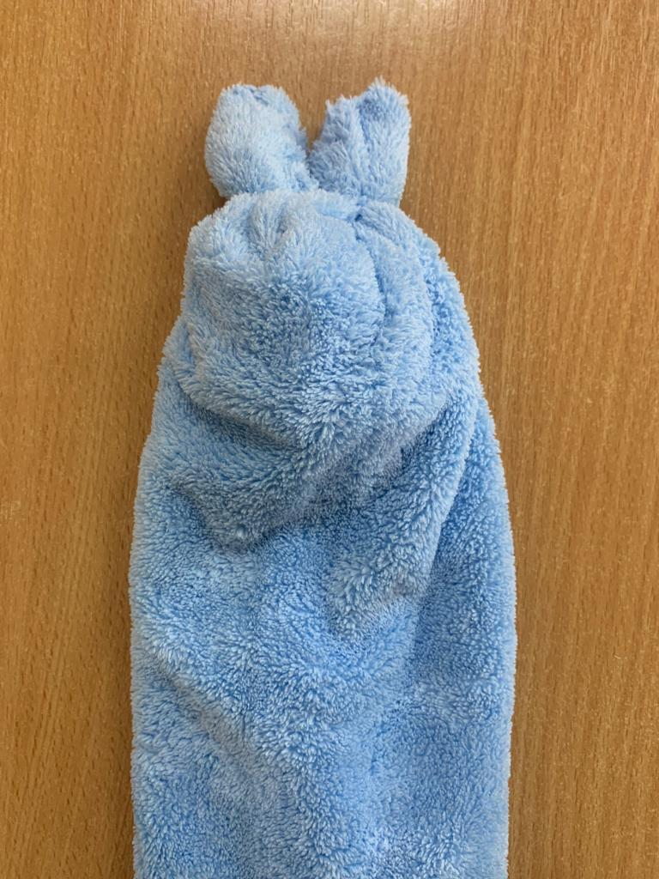

Slide 6
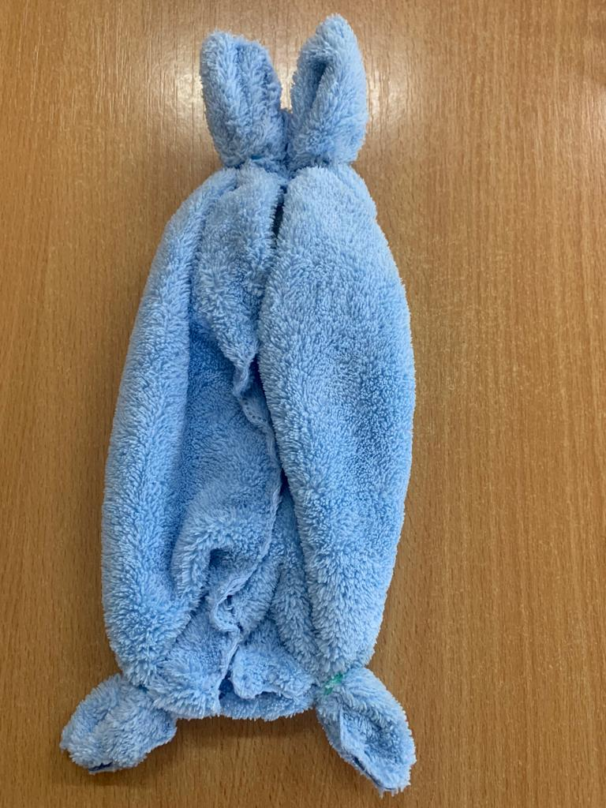
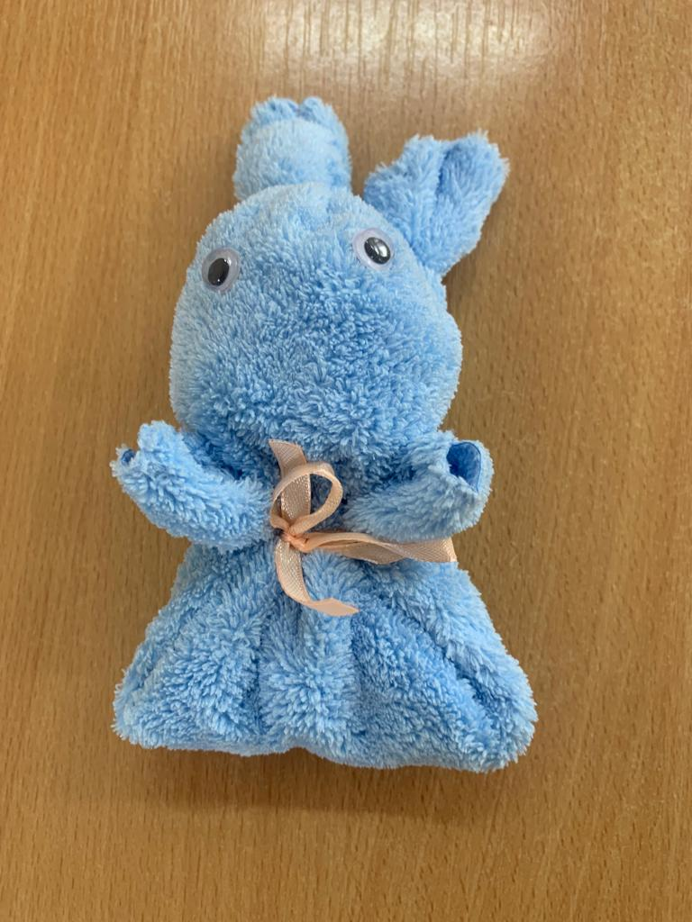

Slide 7
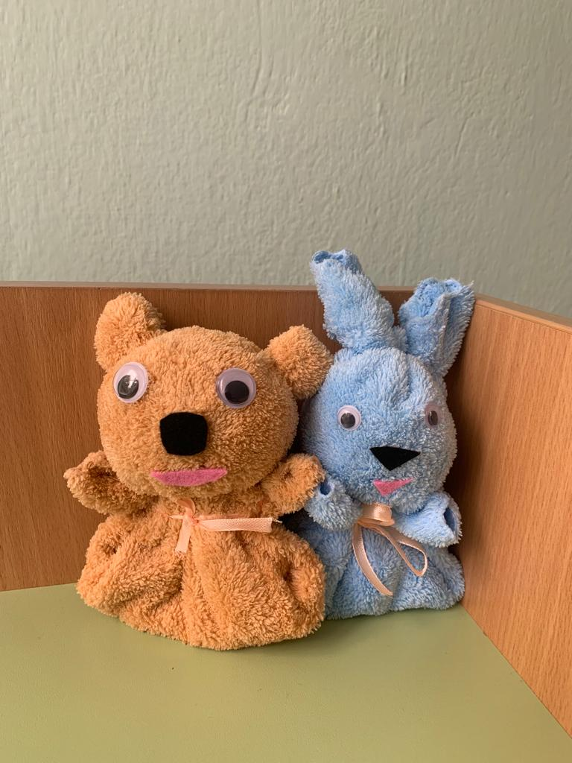

Slide 8
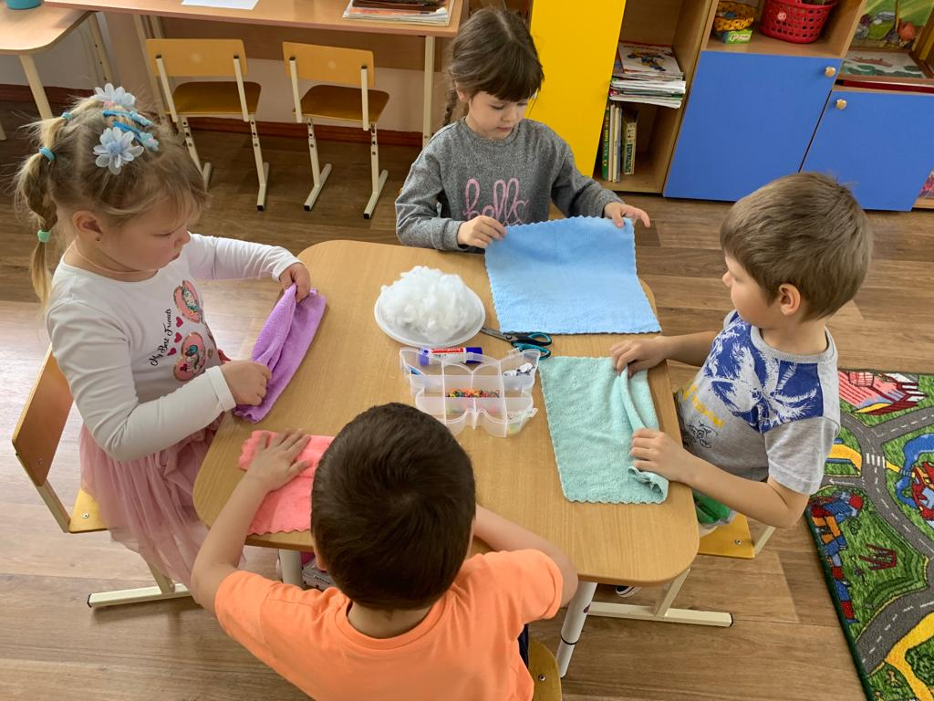

Slide 9
СПАСИБО ЗА ВНИМАНИЕ !!!
Notes:
СПАСИБО ЗА ВНИМАНИЕ !!!

